Slide 1
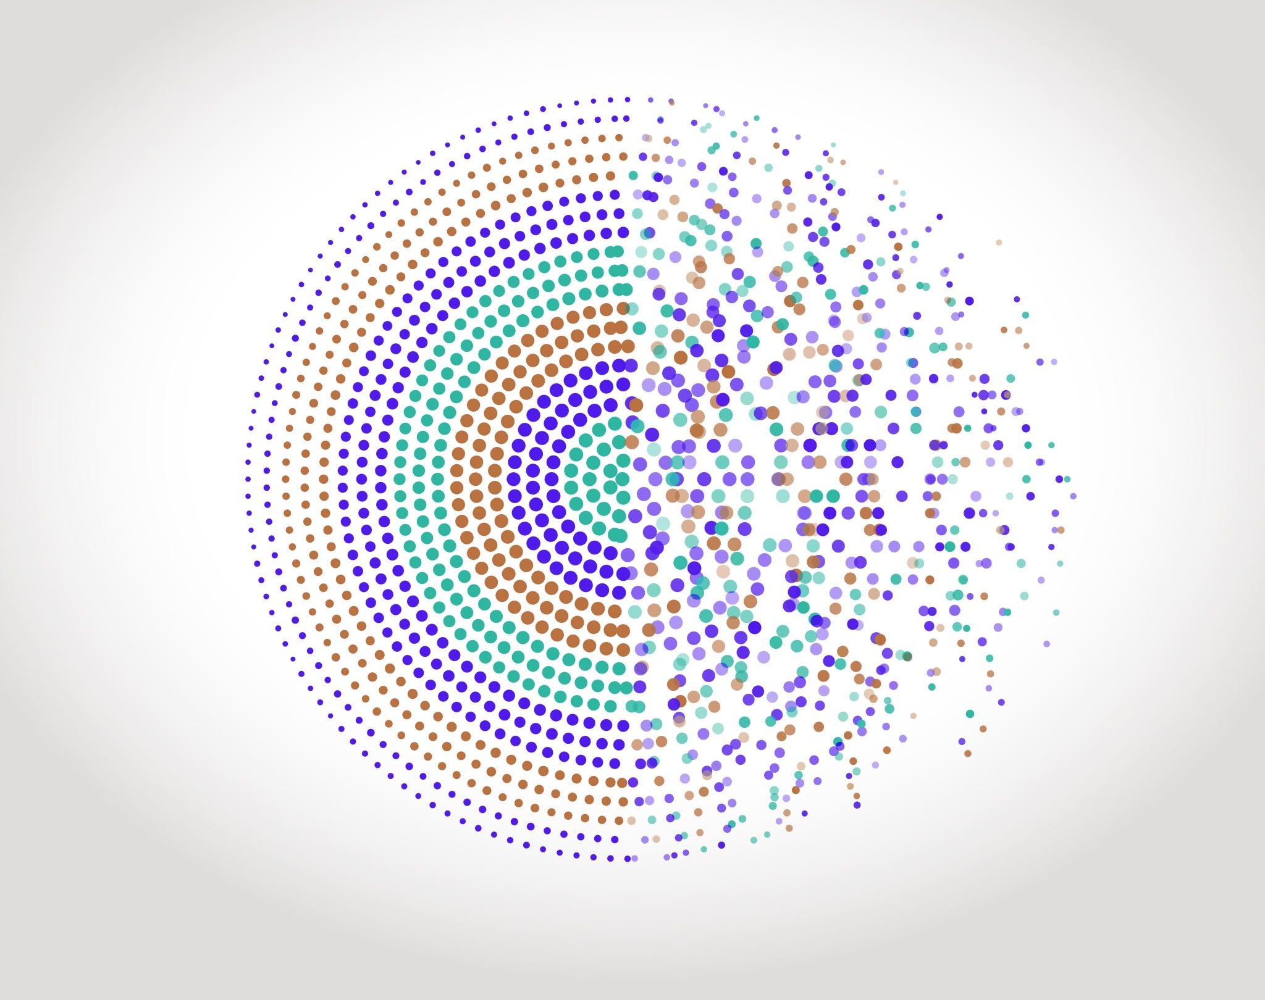

ONIP-2 / FISA Programmation Orientée Objet
Outils Numériques / Semestre 6 / Institut d’Optique / ONIP-2

Slide 2

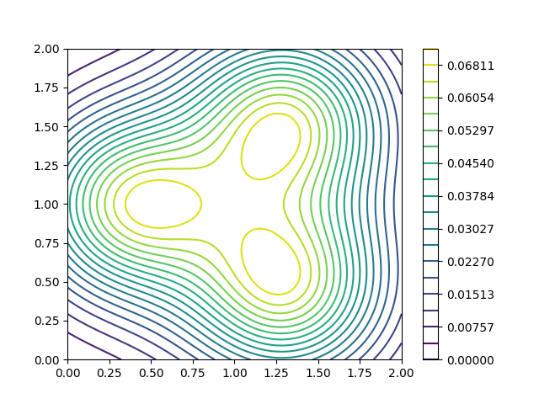
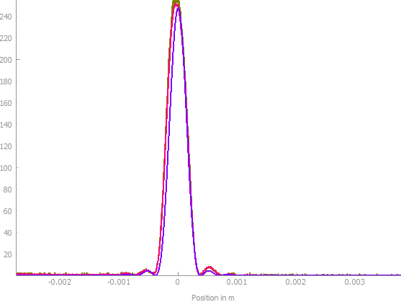

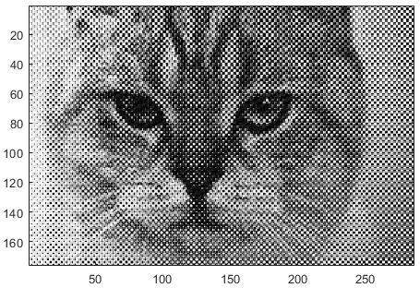
ONIP-2 / Déroulement
ENTREPRISE
TP1 - Diffraction
x
TP2/3 – Filtrage Détramage
TP1a
ENTREPRISE
TP1b
3 séquences
TP2a
Programmation Objet
TP2b
Filtrage
ENTREPRISE
Diffraction
TP3a
TP3b

Slide 3
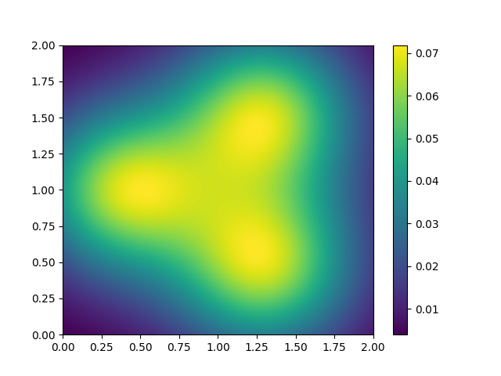
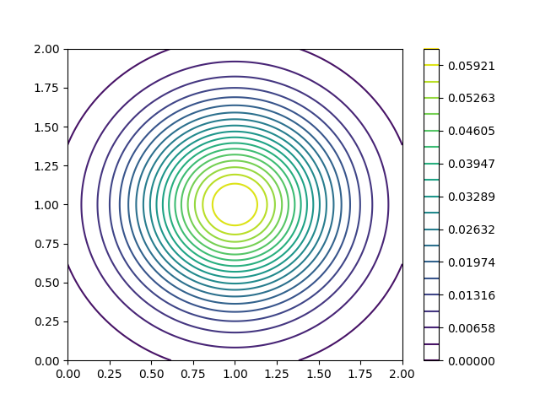
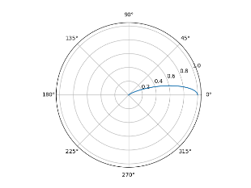


ONIP-2 / Mini-projet – Programmation Objet
Programmation Objet
4 séances
ENTREPRISE
Carte d’éclairement de sources incohérentes
TP1a
x
x
ENTREPRISE
TP1b
x
TP2a
TP2b
ENTREPRISE
Source caractérisée par leur indicatrice de rayonnement
TP3a
TP3b
Eclairement d’une source ponctuelle donnée par la formule de Bouguer
Code commenté
Validation des simulations
Figures pertinentes

Slide 4
Un monde d’objets
Outils Numériques / Semestre 6 / Institut d’Optique / ONIP-2

Slide 5

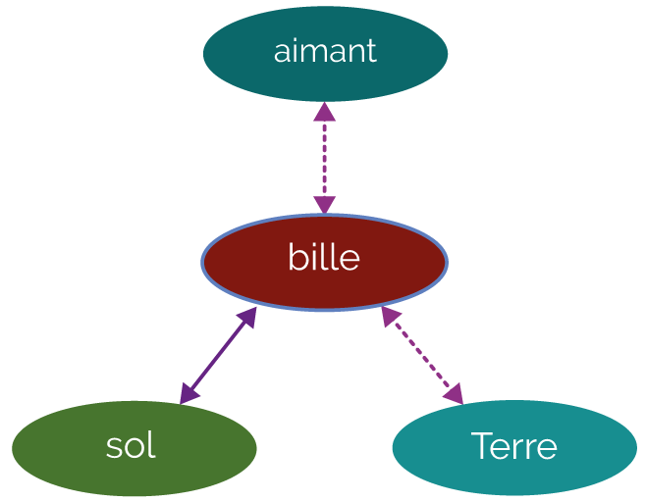
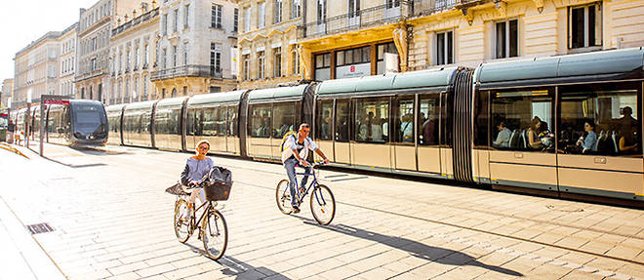
Des objets qui interagissent
https://masevaux.fr/objets_trouves/
https://www.lepoint.fr/dossiers/societe/velo-libre-service-velib/
https://www.maxicours.com/se/cours/les-diagrammes-objet-interaction/

Slide 6
Des objets qui interagissent
Un objet est caractérisé par :
ETAT
COMPORTEMENT
https://www.lepoint.fr/dossiers/societe/velo-libre-service-velib/

Slide 7
Des objets qui interagissent
Un objet est caractérisé par :
CHIEN
ETAT
nom, couleur, race, poids…
COMPORTEMENT
manger, courir, aboyer…
TRAIN
marque, type, vitesse max…
rouler, freiner, klaxonner…
https://www.lepoint.fr/dossiers/societe/velo-libre-service-velib/

Slide 8
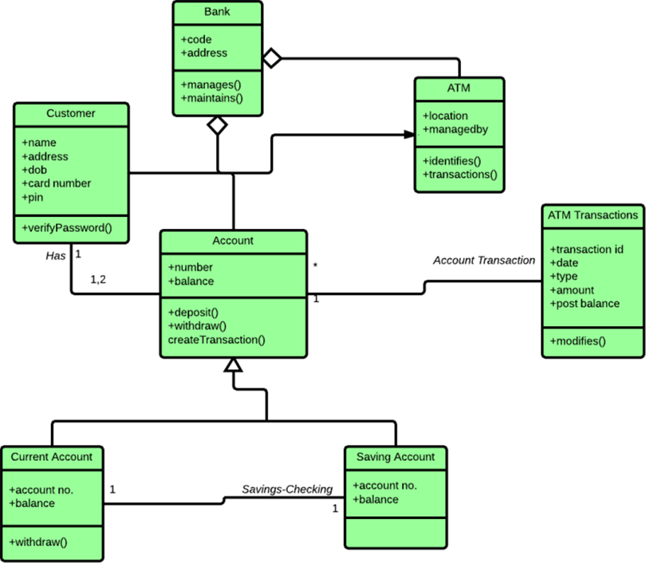
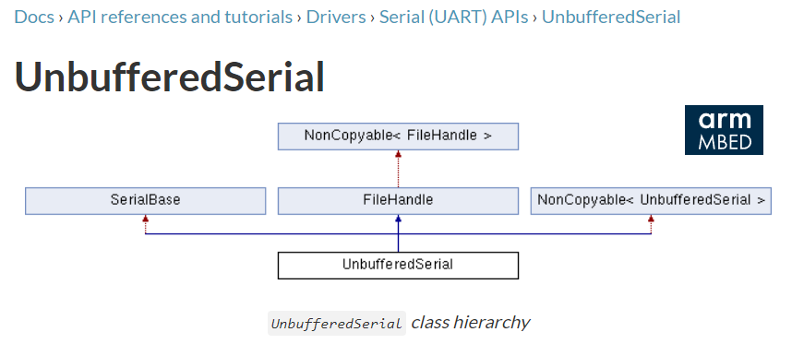
Des objets en informatique
Un objet est une instance de classe, possédant son propre état et son propre comportement
https://python3.info/design-patterns/uml/class-diagram.html

Slide 9
Programmation orientée objet
Eléments de base
Classe : rassemblement de différents attributs (état d’un objet) et méthodes (actions possibles d’un objet)
Objet : instance d'une classe

Slide 10
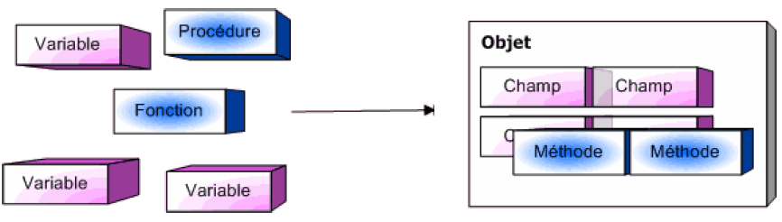
Programmation orientée objet
Concepts fondamentaux
Encapsulation : regroupement de différentes données et fonctions sous une même entité
Héritage : arborescence de classes permettant la spécialisation (notion non abordée dans ce module)

Slide 11
Programmation orientée objet
Concepts fondamentaux
Encapsulation : regroupement de différentes données et fonctions sous une même entité
Héritage : arborescence de classes permettant la spécialisation (notion non abordée dans ce module)
classe numpy.ndarray
Attributs
- shape (Tuple d’entiers)
- data (buffer)
Méthodes
- max ([axis…])
- resize (new_shape…)
ETAT
COMPORTEMENT

Slide 12
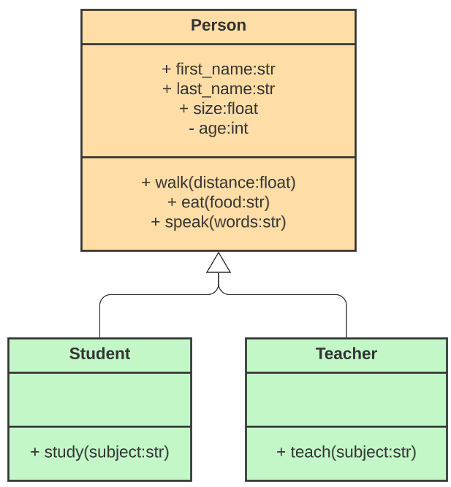
Programmation orientée objet
Classe mère
Concepts fondamentaux
Encapsulation : regroupement de différentes données et fonctions sous une même entité
Héritage : arborescence de classes permettant la spécialisation (notion non abordée dans ce module)
ETAT
COMPORTEMENT
Classes filles

Slide 13
POO en Python
Outils Numériques / Semestre 6 / Institut d’Optique / ONIP-2

Slide 14

animal_1.py
Exemple d’une classe
Encapsulation : regroupement de différentes données et fonctions sous une même entité
import datetime
class Animal:
""" object class Animal"""
def __init__(self, name:str, birthyear:int):
""" Animal class constructor
:param name: name of the animal
:param birthyear: year of birth of the animal
"""
self.name = name
self.birthyear = birthyear
def move(self):
print(f"\t[ {self.name} ] is moving")
def get_age(self) -> int:
return datetime.date.today().year - self.birthyear
Animal
+ name: str
+ birthyear: int
ETAT
+ __init__(name: str, birthyear:int)
+ move()
+ get_age(): int
ETAT
COMPORTEMENT
COMPORTEMENT

Slide 15
animal_1.py
Exemple d’une classe
Encapsulation : regroupement de différentes données et fonctions sous une même entité
ETAT
variables, propres à un objet (instance d’une classe), nommées attributs
Animal
+ name: str
+ birthyear: int
ETAT
COMPORTEMENT
Fonctions associées à un objet (instance d’une classe), nommées méthodes
+ __init__(name: str, birthyear:int)
+ move()
+ get_age(): int
__init__(self,…) est le constructeur : méthode appelée à l’instanciation d’un objet – OBLIGATOIRE !
COMPORTEMENT
move() et get_age() sont des fonctions propres à cette classe
self est le mot clé utilisé pour accéder aux méthodes et attributs d’instance

Slide 16
animal_1.py
Utilisation d’une classe
Instanciation d’un objet
def __init__(self, name:str, birthyear:int):
self.name = name
self.birthyear = birthyear
Animal
animal1 = Animal("Felix", 2021)
animal2 = Animal("Garfield", 2015)
+ name: str
+ birthyear: int
ETAT
instances
animal1
animal2
+ Felix
+ 2021
+ Garfield
+ 2015

Slide 17
animal_1.py
Utilisation d’une classe
Accès aux attributs d’un objet
def __init__(self, name:str, birthyear:int):
self.name = name
self.birthyear = birthyear
Animal
animal1 = Animal("Felix", 2021)
animal2 = Animal("Garfield", 2015)
+ name: str
+ birthyear: int
ETAT
print("Animal 1 Name = ", animal1.name)
+ move()
+ get_age(): int
instances
>>> Animal 1 Name = Felix
COMPORTEMENT
animal1
+ Felix
+ 2021

Slide 18
animal_1.py
Utilisation d’une classe
Accès aux attributs d’un objet
def __init__(self, name:str, birthyear:int):
self.name = name
self.birthyear = birthyear
Animal
animal1 = Animal("Felix", 2021)
animal2 = Animal("Garfield", 2015)
+ name: str
+ birthyear: int
ETAT
print("Animal 1 Name = ", animal1.name)
+ move()
+ get_age(): int
instances
>>> Animal 1 Name = Felix
COMPORTEMENT
animal1
animal1.name = "John"
print("Animal 1 Name = ", animal1.name)
+ John
+ 2021
>>> Animal 1 Name = John

Slide 19
animal_1.py
Utilisation d’une classe
Appel à une méthode à l’extérieur d’une classe
def move(self):
print(f"\t[ {self.name} ] is moving")
Animal
animal1 = Animal("Felix", 2021)
animal2 = Animal("Garfield", 2015)
+ name: str
+ birthyear: int
ETAT
animal1.move()
+ move()
+ get_age(): int
instances
>>> [ Felix ] is moving
COMPORTEMENT
animal1
animal2.move()
+ Felix
+ 2021
>>> [ Garfield ] is moving

Slide 20
animal_1.py
Utilisation d’une classe
Liste d’objets
Animal
animal1 = Animal("Felix", 2021)
animal2 = Animal("Garfield", 2015)
+ name: str
+ birthyear: int
ETAT
animaux = []
animaux.append(animal1)
animaux.append(animal2)
animaux[0].move()
+ move()
+ get_age(): int
COMPORTEMENT
>>> [ Felix ] is moving

Slide 21
animal_1.py
Objets en Python
Gestion des objets
Object
+ __init__()
+ __str__()
…
Animal
animal1 = Animal("Felix", 2021)
+ name: str
+ birthyear: int
print(animal1)
ETAT
>>> <__main__.Animal object at 0x000001E4FA066750>
+ move()
+ get_age(): int
COMPORTEMENT

Slide 22
animal_1.py
Objets en Python
Gestion des objets / Redéfinition de fonctions
Object
def __str__(self):
str = f"Animal [ {self.name} ] born in {self.birthyear}" return str
Super classe !
+ __init__()
+ __str__()
…
Animal
animal1 = Animal("Felix", 2021)
+ name: str
+ birthyear: int
print(animal1)
ETAT
>>> <__main__.Animal object at 0x000001E4FA066750>
+ move()
+ get_age(): int
>>> Animal [ Felix ] born in 2021
COMPORTEMENT

Slide 23
animal_1.py
Utilisation d’une classe
Appel à une méthode à l’intérieur d’une classe
def __str__(self):
str = f"Animal [ {self.name} ] born in {self.birthyear}"
str += f" ({self.get_age()} yo)"
return str
Animal
animal1 = Animal("Felix", 2021)
+ name: str
+ birthyear: int
print(animal1)
ETAT
>>> Animal [ Felix ] born in 2021 (4 yo)
instances
+ move()
+ get_age(): int
+ __str__()
COMPORTEMENT
animal1
+ Felix
+ 2021

Slide 24
Programmation orientée objet
Quelques règles
Une classe possède obligatoirement un constructeur __init__
Le nom des méthodes ne doit pas commencer par _ _ (double underscore) (signification très particulière en Python – utilisation réservée à certaines méthodes ou attributs)
The Google Python Style Guide has the following convention:
ClassName
method_name
function_name
GLOBAL_CONSTANT_NAME
global_var_name
instance_var_name
function_parameter_name
local_var_name

Slide 25
POO S’entrainer
Outils Numériques / Semestre 6 / Institut d’Optique / ONIP-2

Slide 26
S’entrainer à la POO
A travers les exemples proposés, vous serez capables de :
Créer des classes incluant des méthodes et des attributs
Instancier des objets et les faire interagir
Définir et documenter les méthodes et attributs de chaque classe
Point
Rectangle
Cercle

Slide 27
Définir les classes
ETAT
COMPORTEMENT
Point
??
??
Rectangle
??
??
Cercle
??
??

Slide 28
S’entrainer à la POO
Point
x : float
y : float
name: str
ETAT
__init__(x: float, y: float)
__str__()
move(x: float, y: float)
COMPORTEMENT

Slide 29
S’entrainer à la POO
class Point:
def __init__(self, x:float, y:float, name:str):
self.x = x
self.y = y
self.name = name
Point
x : float
y : float
name: str
ETAT
__init__(x: float, y: float)
__str__()
move(x: float, y: float)
COMPORTEMENT

Slide 30
S’entrainer à la POO
class Point:
def __init__(self, x:float, y:float, name:str):
self.x = x
self.y = y
self.name = name
Point
x : float
y : float
name: str
ETAT
pointA = Point(-0.5, 5.5, ‘A’)
__init__(x: float, y: float)
__str__()
move(x: float, y: float)
COMPORTEMENT

Slide 31
S’entrainer à la POO
class Point:
def __init__(self, x:float, y:float, name:str):
self.x = x
self.y = y
self.name = name
Point
x : float
y : float
name: str
ETAT
pointA = Point(-0.5, 5.5, ‘A’)
__init__(x: float, y: float)
__str__()
move(x: float, y: float)
def __str__(self):
str = f‘p_{self.name} ( {self.x}, {self.y} ) ‘
return str
COMPORTEMENT
print(pointA)
>>> p_A ( -0.5, 5.5 )

Slide 32
S’entrainer à la POO
class Point:
def __init__(self, x:float, y:float, name:str):
self.x = x
self.y = y
self.name = name
Point
x : float
y : float
name: str
ETAT
pointA = Point(-0.5, 5.5, ‘A’)
__init__(x: float, y: float)
__str__()
move(x: float, y: float)
def move(self, x:float, y:float):
self.x = x
self.y = y
COMPORTEMENT
pointA.move(1.0, -2.3)

Slide 33
S’entrainer à la POO
class Point:
def __init__(self, x:float, y:float, name:str):
self.x = x
self.y = y
self.name = name
Point
x : float
y : float
name: str
ETAT
pointA = Point(-0.5, 5.5, ‘A’)
__init__(x: float, y: float)
__str__()
move(x: float, y: float)
distance( ? ): float
def distance(self, ??):
?
COMPORTEMENT

Slide 34
S’entrainer à la POO
class Point:
def __init__(self, x:float, y:float, name:str):
self.x = x
self.y = y
self.name = name
Point
x : float
y : float
name: str
ETAT
pointA = Point(3, 6, ‘A’)
__init__(x: float, y: float)
__str__()
move(x: float, y: float)
distance(p: Point ): float
def distance(self, p: Point):
dx = self.x – p.x
dy = self.y – p.y
return np.sqrt( dx**2 + dy**2 )
COMPORTEMENT
pointB = Point(0, 10, ‘B’)
print( pointA.distance(pointB) )
>>> 5.0

Slide 35
S’entrainer à la POO
ETAT
COMPORTEMENT
Point
x : float, y : float, name: str
__init__(x, y) , __str__()
move(x, y), distance(Point p): float
Rectangle
??
??
Cercle
??
??

Slide 36
Rectangle.py
S’entrainer à la POO
ETAT
COMPORTEMENT
Point
x : float, y : float, name: str
__init__(x, y) , __str__()
move(x, y), distance(Point p): float
Rectangle
p1: Point, p2: Point, name: str
__init__(x, y) , __str__()
perimetre(): float, surface(): float
Cercle
p1: Point, radius: float
__init__(x, y) , __str__()
perimetre(): float, surface(): float

